Slide 1
Projeto de Sistemas de Informação – Sistema de Informação
Análise de Requisitos e Análise de Sistemas.

Slide 2



Objetivo

Slide 3
Utilizadores/Atores
Administrador: Tipo de utilizador responsavél por criar contas de professores, gerir essas contas, adicionar e gerir dados referentes a alunos e turmas. Também é o responsavél pela realização de backups.
Professor: Utilizador que vai manipular os conteúdos da base de dados, ou seja, adicionar, remover e consultar textos de avaliação, criar e consultar testes de avaliação de leitura, e ouvir e avaliar as resoluções dos testes.

Slide 4
Análise de Requisitos
Globais;
Gestão de utilizadores;
Gestão de Alunos;
Gestão de Turmas;
Gestão de Conteúdos;
Testes;
Avaliação de testes;
Backup;

Slide 5
Análise de Requisitos - Globais
Fornecer suporte à aplicação Android:
Através de base de dados:
Desenvolvida em MySQL;
BackOffice:
Formulários Web;

Slide 6
Análise de Requisitos – Gestão de Utilizadores
Administrador é responsavél por criar contas de Profesor, com a seguinte informação:
Nome;
Escola onde leciona;
Data de Nascimento;
Contacto Telefónico;
E-mail;
Habilitações;
Username;
Password gerada aleatóriamente.
Username e Password enviados para o docente por e-mail:
Obrigatoriedade de alterar a password no primeiro login.

Slide 7
Análise de Requisitos – Gestão de utilizadores
Administrador pode bloquear o acesso a um Professor:
Só o acesso é bloqueado!
Os Professores podem alterar a sua informação pessoal:
Podem também fazer upload de um avatar;
Possibilidade de recuperar password, assim como de alterar:
Nos dois tipos de utilizador!

Slide 8
Análise de Requisitos – Gestão de Alunos
Administrador responsável por adicionar alunos na base de dados, com a seguinte informação:
Nome do aluno;
Escola que frequênta;
Ano;
Turma;
Foto;
Possibilidade de definir se o aluno ainda frequenta o agrupamento:
Administrador realiza esta tarefa;
Informação acerca do aluno continua guardada;

Slide 9
Análise de Requisitos – Gestão de Turmas
Administrador é responsavél por adicionar/remover turmas com a seguinte informação:
Escola onde se encontra a turma;
Ano:
Identificado por um número;
Turma:
Identificada por uma letra;

Slide 10
Análise de Requisitos – Gestão de Conteúdos
Professores podem adicionar textos à base de dados:
Podem também editar ou remover textos por eles adicionados;
Professores podem consultar e utilizar textos de outros professores:
Não os podem alterar ou remover;
Professores podem adicionar um ficheiro audio junto com o texto.

Slide 11
Análise de Requisitos – Testes
Todos os testes ficam guardados na base de dados:
Criados por um professor;
Identificados por:
Professor responsavél;
Escola;
Data;
Ano;
Turma;
Texto;
Número de Tentativas disponíveis para a sua realização;
Professor pode consultar um histórico de testes criados.

Slide 12
Análise de Requisitos – Avaliação de Testes
Sempre que um aluno realiza um teste, será guardado na base de dados.
Informação a guardar:
Aluno que realizou o teste;
Teste;
Gravação do teste;
Classificação;
Observações;
O professor apenas pode classificar o teste após o ouvir.

Slide 13
Análise de Requisitos – Backup
Deverá ser possivél realizar backups à base de dados:
Realizados pelo Administrador;

Slide 14
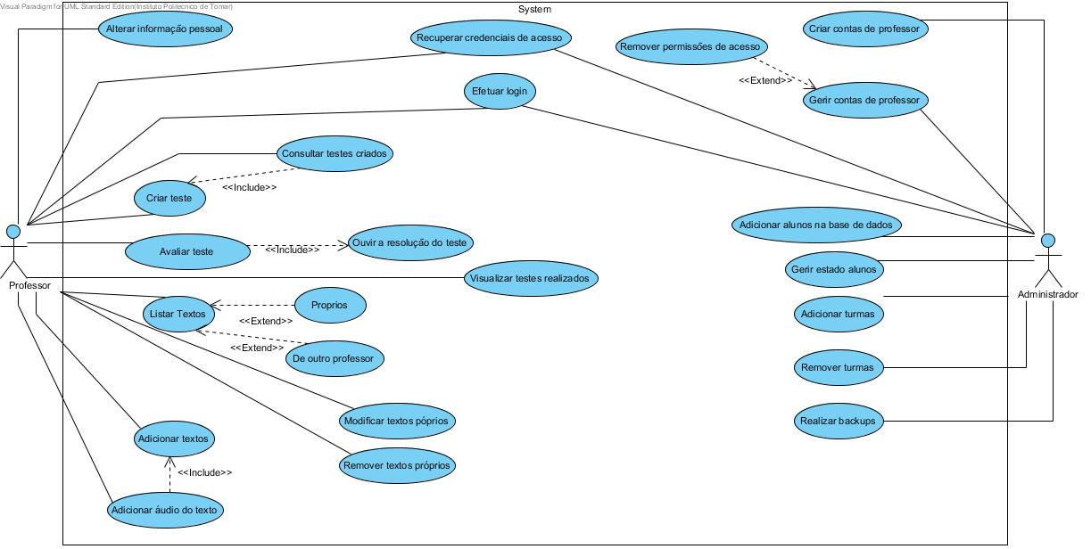
Diagrama de Use Cases

Slide 15
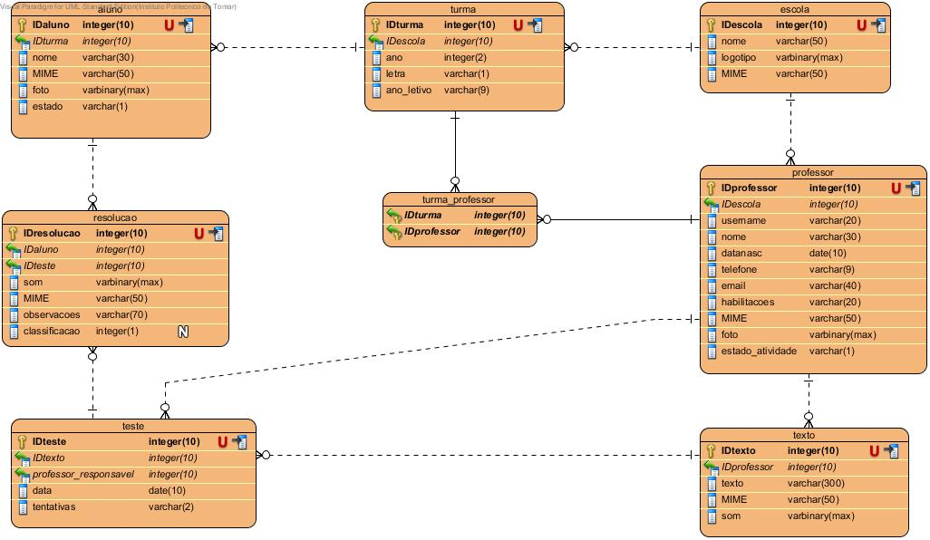
Diagrama de Base de Dados

Slide 16
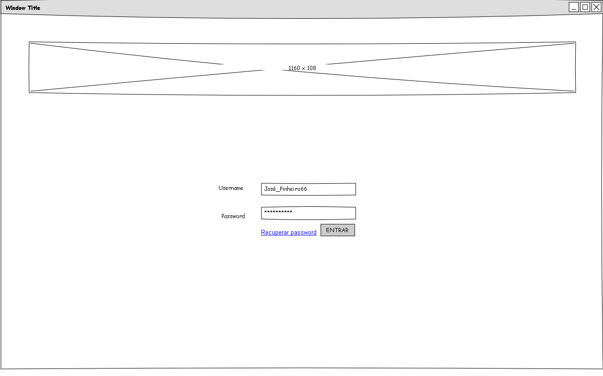
Página Inicial

Slide 17
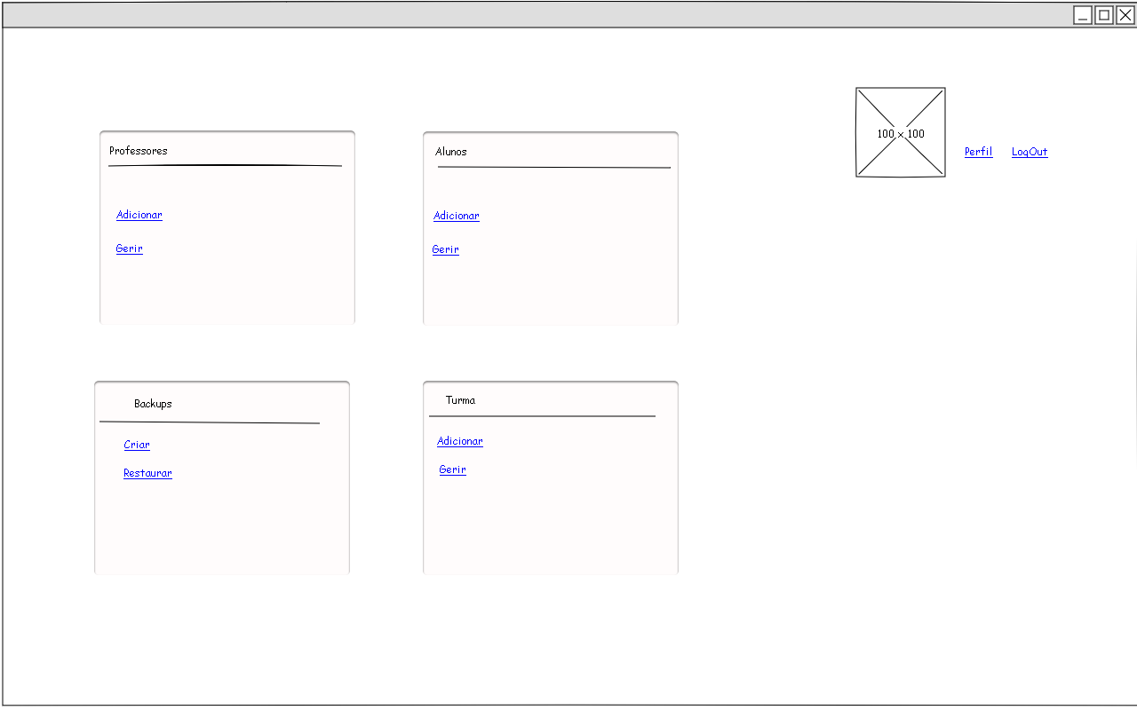
Painel de Administrador

Slide 18
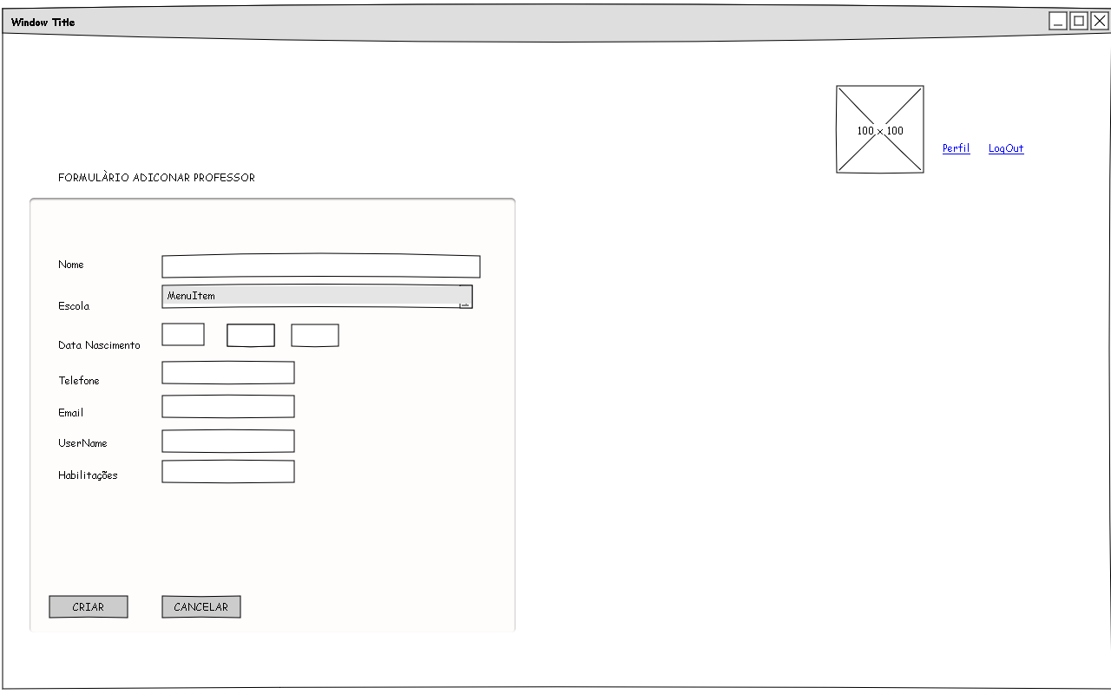
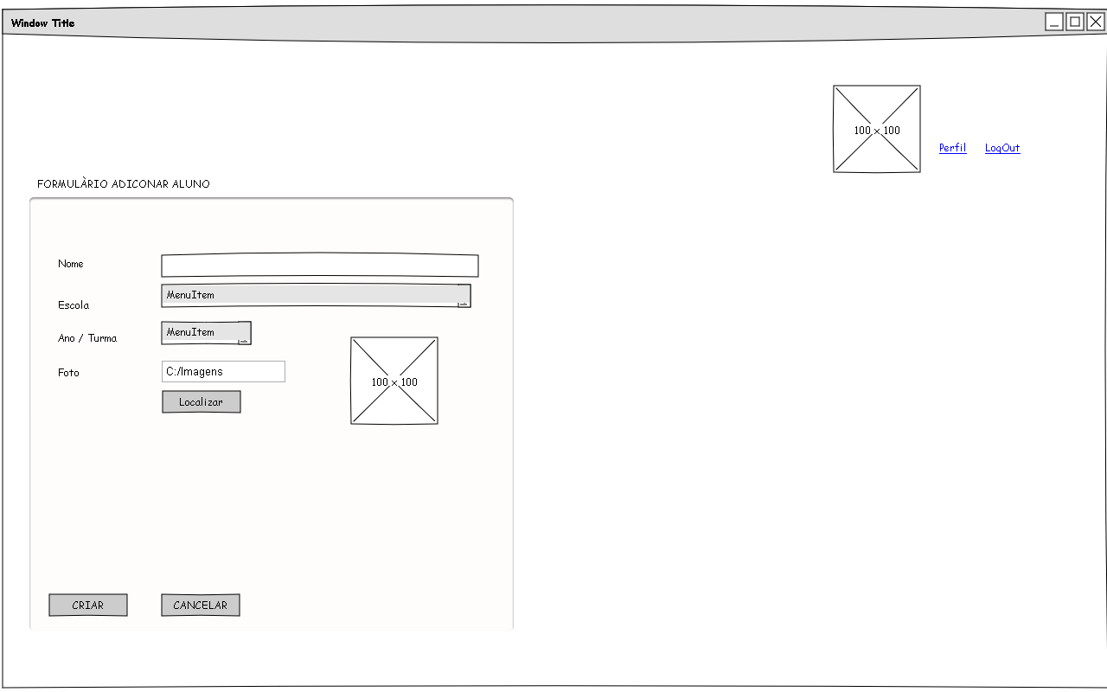
Adicionar Professor/ Aluno

Slide 19
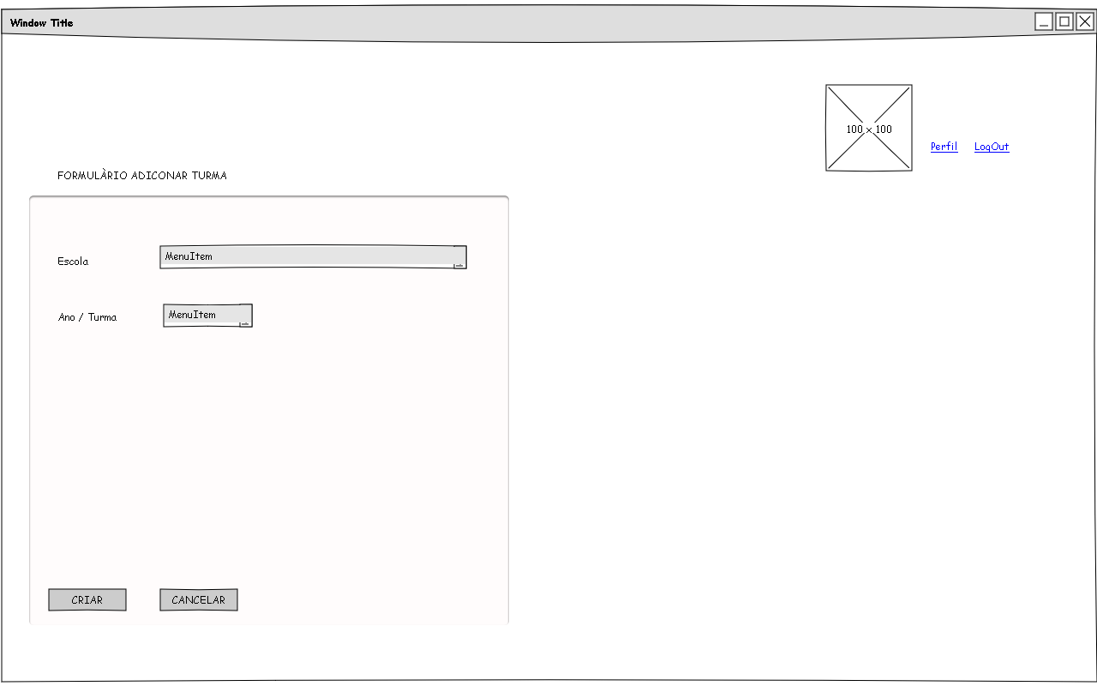
Adicionar Turma

Slide 20
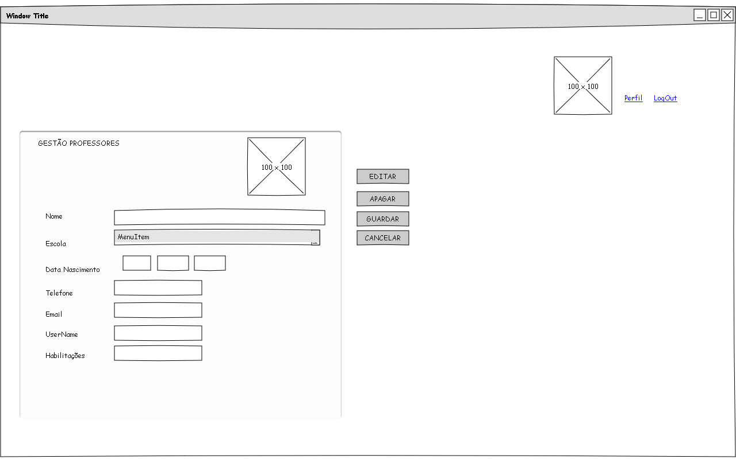
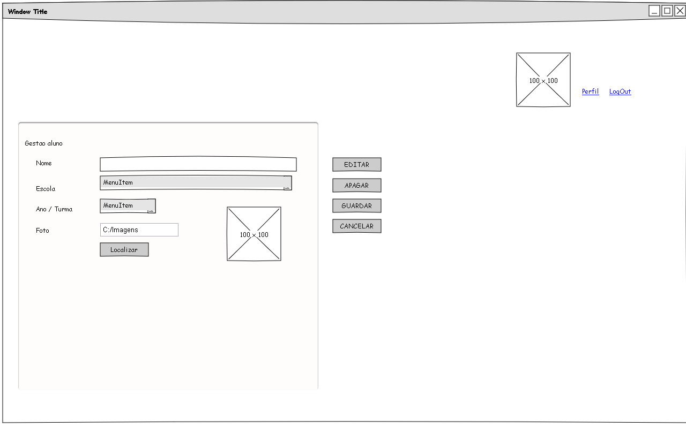
Gerir professor/aluno

Slide 21
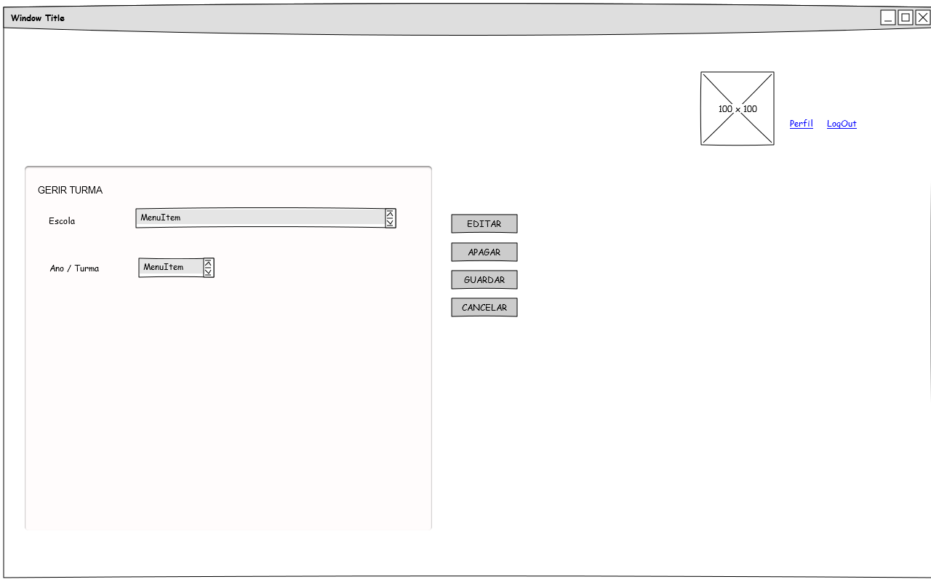
Gerir Turma

Slide 22
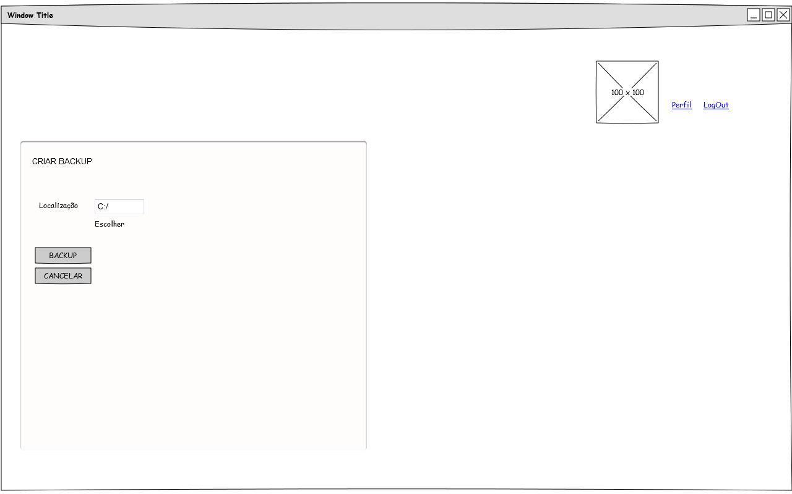
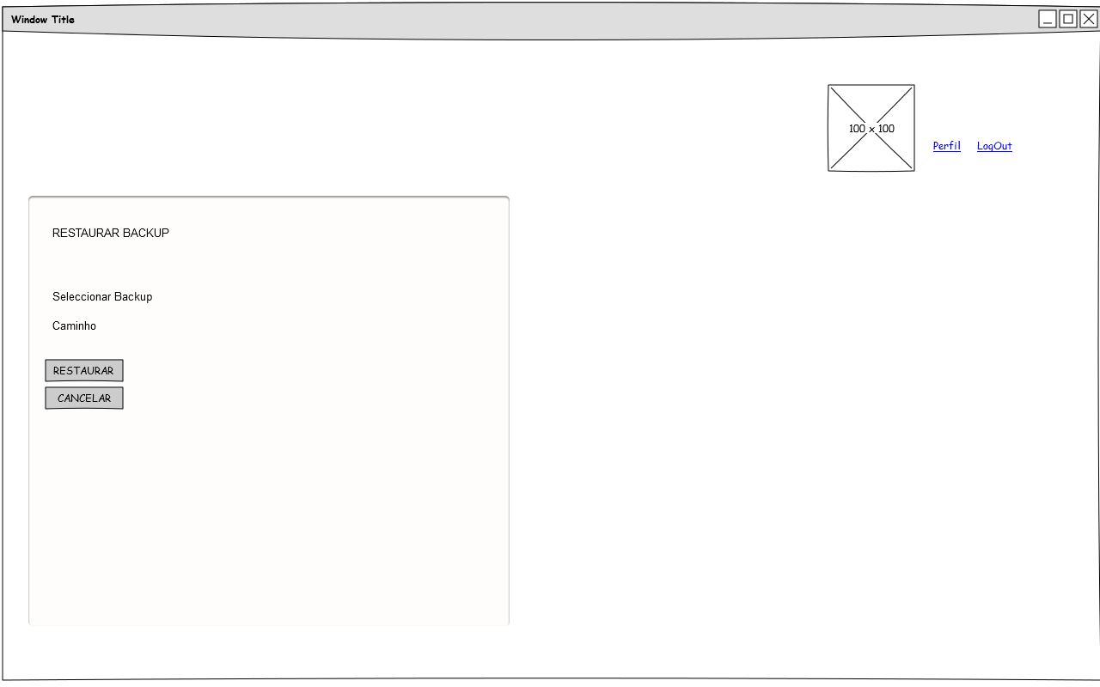
Backups

Slide 23
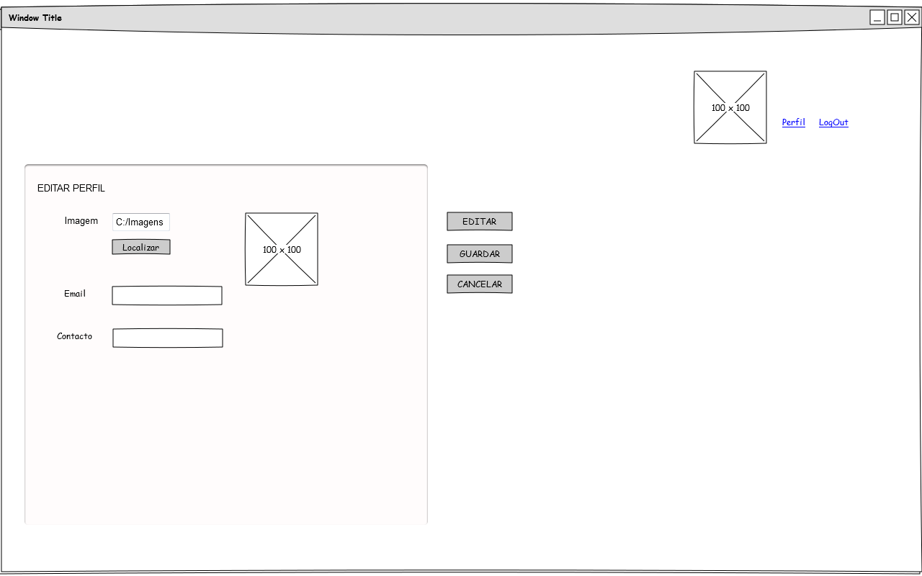
Perfil

Slide 24
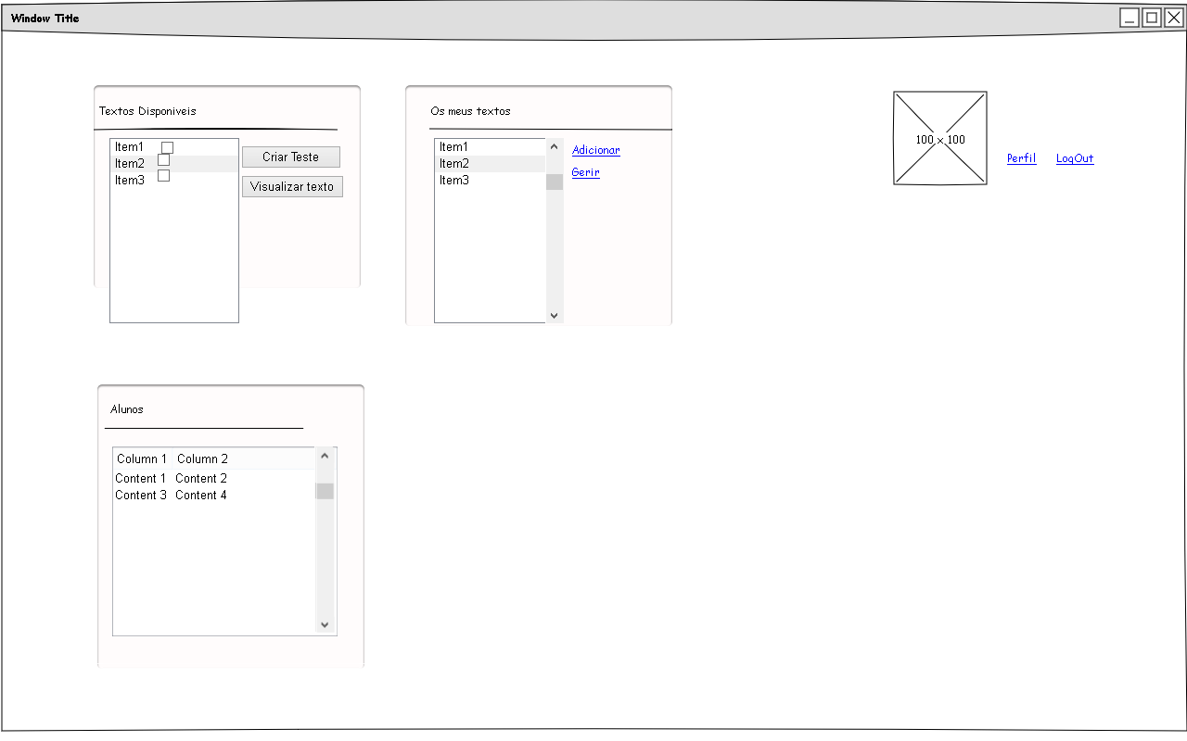
Painel Professor

Slide 25
Fim
Trabalho realizado por
Sandro Godinho nº 8779
Luís Oliveira nº 15192
João Carvalho nº 15499
Joni Correia nº 15501
Bruno Duque nº 16182
Simão Lopes nº 16291

